Slide 1
3. Sélectionner, évaluer, trier les résultats pertinents
Internet contient de grandes quantités d’informations dont la qualité et la fiabilité sont parfois très relatives.
Il faut apprendre à les évaluer.
Cette étape consiste à analyser et trier les contenus afin de ne retenir que les plus pertinents, ceux qui correspondent à l'objet de la recherche et qui apportent une information utilisable et intéressante.
Ce travail peut être fait par la personne qui est chargée de réaliser la veille au sein de l'entreprise (le veilleur) ou il peut être sous-traité à une entreprise spécialisée dans la veille ou dans la curation de contenus.

Slide 2
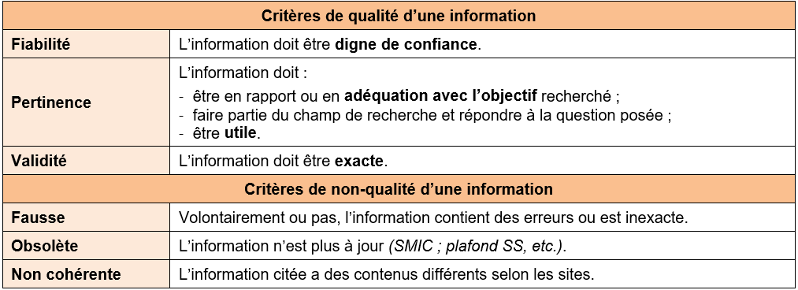
3. Sélectionner, évaluer, trier les résultats pertinents

Slide 3
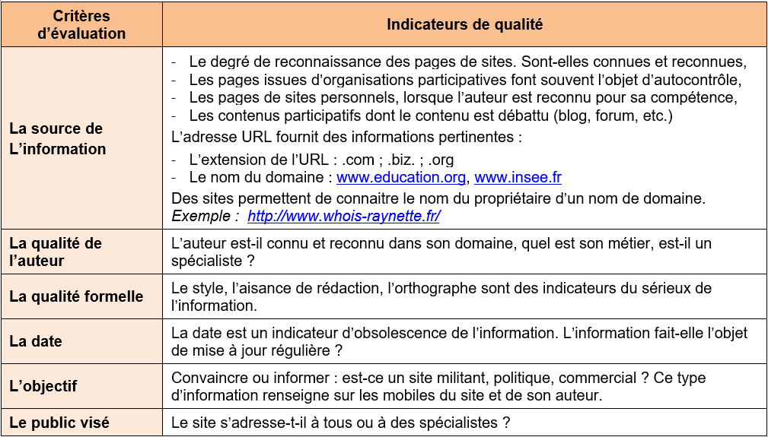
3. Sélectionner, évaluer, trier les résultats pertinents

